Slide 1
Institutionalisierte Berufsbildungsforschung

Slide 2
Inhalt
  Merkmale der Berufsbildungsforschung
  Warum Berufsbildungsforschung?
  Gesetzliche Rahmenbedingungen
  Akteure der Berufsbildungsforschung in Deutschland
  International vergleichende Berufsbildungsforschung
  Berufsbildungsforschung im BIBB
  Berufsbildungsforschung im BIBB – Beispielprojekte
  Weitere Beispiele für institutionelle Berufsbildungsforschung
  Zusammenarbeit und Netzwerkbildung
  in der Berufsbildungsforschung
  Verwendung von Forschungsergebnissen
  Zusammenfassung

Slide 3
1. Merkmale der Berufsbildungsforschung
vergleichsweise junges Forschungsfeld
gesetzlich im Berufsbildungsgesetz (BBiG) verankert
heterogenes Forschungsgebiet:
  Interdisziplinarität
  Integration verschiedener wissenschaftlicher Disziplinen:
    Bildungswissenschaft
    Soziologie
    Wirtschaftswissenschaften
    Arbeitsmarktforschung
Themenauswahl entlang der Bedarfe von Wirtschaft, Berufsbildungspraxis und Berufsbildungspolitik
Anwendungsorientierung (Bildungspraxis, Bildungspolitik
und -steuerung)
Orientierung an unterschiedlichen Zielgruppen:
  Schüler und Schülerinnen
  Auszubildende
  Berufsbildungspersonal
  Berufsschulen
  Unternehmen
  Politik
Kooperation und Vernetzung: Zusammenarbeit zwischen Forschungseinrichtungen, Bildungsträgern und der Wirtschaft, Internationale Kooperationen
Ergebnisse sind öffentlich verfügbar
Notes:
„Junges“ Forschungsfeld:
Beginn der institutionalisierten Berufsbildungsforschung mit Gründung von DATSCH (Deutscher Ausschuss für technisches Schulwesen, gegründet 1908 von Verbänden der verarbeitenden Metall- und Elektroindustrie) und DINTA (Deutsches Institut für technische Arbeitsschulung, gegründet 1925 vom Stahl-Eisenverein) (Dobischat, R. & Düsseldorff, K. (2017). Berufliche Bildung und Berufsbildungsforschung.)
Gründung Institut für Arbeitsmarkt- und Berufsforschung (IAB) 1969
Gründung Bundesinstituts für Berufsbildungsforschung (BBF) 1970

Slide 4

2. Warum Berufsbildungsforschung?
Bedeutung für das Bildungssystem
Wirtschaftliche Bedeutung
Qualität [und Attraktivität] der beruflichen Bildung
Gesellschaftliche Teilhabe
Wettbewerbsfähigkeit,
Fachkräfte etc.
Politik, Wirtschaft und Sozialpartner benötigen Informationen über Entwicklungen in der Berufsbildung, im Bildungssystem und am Arbeitsmarkt, um auf Herausforderungen reagieren und das Berufsbildungssystem evidenzbasiert steuern zu können. Forschung und Entwicklung bedingen sich dabei gegenseitig.
Globalisierung
Technologische Entwicklung
Internationale Perspektive
Fachkräftemigration,
Anerkennung etc.
Künstliche Intelligenz
Medienwelten etc.
Veränderungen in der Gesellschaft
Veränderungen in der Arbeitswelt
Demographische Entwicklungen
Migration etc.
Bedarf nach neuen Berufsbildern
Flexibilisierung der Arbeit etc.
Notes:
Wirtschaftliche Bedeutung:
Beitrag zur Wettbewerbsfähigkeit der Wirtschaft
Sicherstellung von Fachkräften für den Arbeitsmarkt
Gesellschaftliche Bedeutung:
Förderung der sozialen Mobilität
Beitrag zur sozialen Integration
Attraktivität der Berufsbildung
Globalisierung
Entwicklungen der internationalen Berufsbildung beobachten
Lernen von anderen Ländern und Berufsbildungssystemen
Anerkennung ausländischer Qualifikationen
Technologische Entwicklung:
Auswirkungen von neuen technischen Möglichkeiten (z.B. KI) auf Berufsausbildung, Arbeit und Qualifikationsanforderungen
lebenslanges Lernen und berufliche Weiterbildung
Neuordnung von Ausbildungsberufen aufgrund technologischen Fortschritts (Bsp.: Neuordnung der Ausbildung Steuerfachangestellte/r 2023 aufgrund der Umstellung auf elektronische Verfahren)
Veränderungen in der Gesellschaft:
Alterung der Bevölkerung und ihre Auswirkungen auf den Arbeitsmarkt
Erfolgreiche Integration von Migrant*innen in das Berufsbildungssystem und den Arbeitsmarkt
Veränderungen in der Arbeitswelt:
Entstehung neuer Berufsbilder und die Notwendigkeit, bestehende Ausbildungsberufe anzupassen (z.B. Einführung neuer Ausbildungsberuf Gestalter/in für immersive Medien 2023)
Flexibilisierung der Arbeitsverhältnisse und ihre Implikationen für die berufliche Bildung
Nachfrage nach „Green Skills“ / „Green Jobs“

Slide 5


3. Gesetzliche Rahmenbedingungen
Die gesetzliche Grundlage bildet das Berufsbildungsgesetz (BBiG)
BBiG, (2020)*, §84 Ziele der Berufsbildungsforschung:
  „Die Berufsbildungsforschung soll…
  … Grundlagen der Berufsbildung klären,
  … inländische, europäische und internationale Entwicklungen in der Berufsbildung beobachten,
  … Anforderungen an Inhalte und Ziele der Berufsbildung ermitteln,
  … Weiterentwicklungen der Berufsbildung in Hinblick auf gewandelte wirtschaftliche, gesellschaftliche und technische Erfordernisse vorbereiten,
  … Instrumente und Verfahren der Vermittlung von Berufsbildung sowie den Wissens- und Technologietransfer fördern.“
* Berufsbildungsgesetz in der Fassung der Bekanntmachung vom 4. Mai 2020 (BGBl. I S. 920), das zuletzt durch Artikel 2
des Gesetzes vom 19. Juli 2024 (BGBl. 2024 I Nr. 246) geändert worden ist.

Slide 6
4. Akteure der Berufsbildungsforschung in Deutschland
Forschungsinstitute
(privat und öffentlich)
Landesinstitute
(bes. Weiterentwicklung
Unterricht und schulische Personal-qualifizierung an Berufsschulen)
Hochschulen und Universitäten
Gesellschaften und
Stiftungen
Beispiele:
Bundesinstitut für Berufsbildung (BIBB)
Institut für Arbeitsmarkt- und Berufsforschung der Bundesanstalt für Arbeit (IAB)
Das Forschungsinstitut Betriebliche Bildung (f-bb)
Institut für betriebliche Bildung (IFBB)
Institut zur Qualitätsentwicklung im Bildungswesen (IQB)
Beispiele:
Staatsinstitut für Schulqualität und Bildungsforschung (ISB)
Niedersächsisches Landesinstitut für schulische Qualitäts-entwicklung (NLQ)
Landesinstitut für Lehrerbildung und Schulentwicklung Hamburg
Landesinstitut für Schulqualität und Lehrerbildung Sachsen-Anhalt (LISA)
Landesinstitut für Schule Bremen
Beispiele:
Forschungsinstitut für Berufsbildung im Handwerk an der Universität zu Köln
Universität Osnabrück – Abteilung Berufs- und Wirtschaftspädagogik
FernUniversität in Hagen – Institut für Bildungswissenschaft und Medienforschung,
Lehrgebiet Lebenslanges Lernen
Berufsbildungsinstitut Arbeit
und Technik (biat) der Europa-Universität Flensburg
Beispiele:
die Sektion für Berufs- und Wirtschaftspädagogik (BWP) der Deutschen Gesellschaft für Erziehungswissenschaften
Robert Bosch Stiftung
Bertelsmann Stiftung
GAB München – Gesellschaft für Ausbildungsforschung und Berufsentwicklung
Die verschiedenen Akteure arbeiten oft gemeinsam in und an Forschungsprojekten.
Notes:
Das Institut zur Qualitätsentwicklung im Bildungswesen (IQB) ist ein 2004 gegründetes An-Institut der Humboldt-Universität zu Berlin. Zentrale Aufgabe des IQB ist die Weiterentwicklung, Operationalisierung, Normierung und Überprüfung von Bildungsstandards. Es ist eine wissenschaftliche Einrichtung der deutschen Bundesländer, die Mitglieder des eingetragenen Vereins „Institut zur Qualitätsentwicklung im Bildungswesen – Wissenschaftliche Einrichtung der Länder an der Humboldt-Universität zu Berlin e. V.“ sind.
Mit Hochschulen und Forschungsinstituten bestehen eine Reihe von projektbezogenen Kooperationen des BIBB. Darüber hinaus wurden mit verschiedenen Hochschulen und Forschungseinrichtungen projektunabhängige Kooperationsvereinbarungen geschlossen:
Bergische Universität Wuppertal
Fachhochschule Münster
Fernuniversität Hagen
Friedrich-Alexander-Universität Erlangen-Nürnberg
Friedrich-Schiller-Universität Jena
Helmut Schmidt Universität Hamburg
Hochschule Bonn-Rhein-Sieg
Hochschule Bremen
Institut für Arbeitsmarkt- und Berufsforschung (IAB), Nürnberg
Otto-von-Guericke-Universität Magdeburg
Rheinische-Friedrich-Wilhelms Universität Bonn
Technische Universität Darmstadt
Technische Universität Kaiserslautern
Universität Bielefeld
Universität Duisburg-Essen
Universität Flensburg
Universität zu Köln
Universität Paderborn
Westfälische Wilhelms-Universität Münster

Slide 7
5. International vergleichende Berufsbildungsforschung
Die Vergleichende Berufsbildungsforschung zielt darauf ab, Merkmale und Prinzipien der Berufsbildung in verschiedenen nationalen und kulturellen Kontexten zu beschreiben, zu verstehen und zu erklären.
Beispiele:
UNESCO-UNEVOC
CEDEFOP
Internationales Handbuch der Berufsbildung (IHBB)
„TVET Country profiles“ bieten weit-reichende Informationen zur Berufs-bildung weltweit. Darin zum Beispiel:
berufsbildungspolitische Ziele
Berufsbildungssystem
Finanzierung
Rolle des Ausbildungspersonals
einzelne Projekte der jeweiligen Länder
European Center for the Development of Vocational Training (CEDEFOP) „VET in Europe“ Datenbank: aktuelle, leicht vergleichbare Informationen zu den jeweiligen nationalen Berufsbildungssystemen Europas
detaillierte nationale Berichte, „skills forecasts“, wissenschaftliche Analysen und Empfehlungen zu Trends und Entwicklungsbedarfen in der europäischen Berufsbildung
wissenschaftliche Länderstudien zu den weltweiten Berufsbildungs-systemen seit 1995
Seit 2010 ist das BIBB Herausgeber
des IHBB und stellt die Länderstudien seit 2020 im BIBB VET Repository zur Verfügung

Slide 8
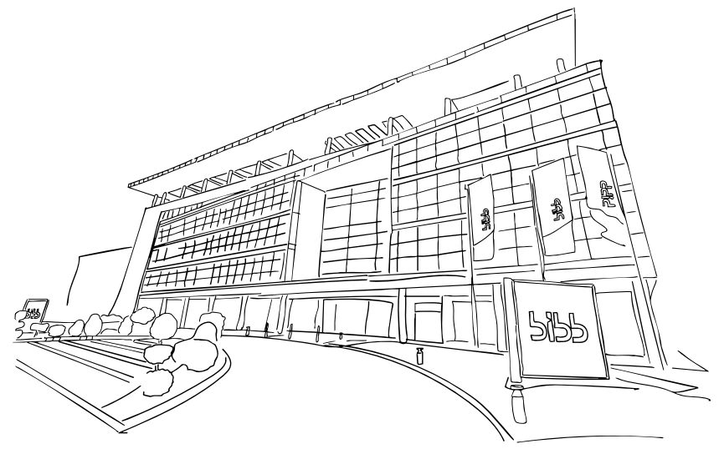
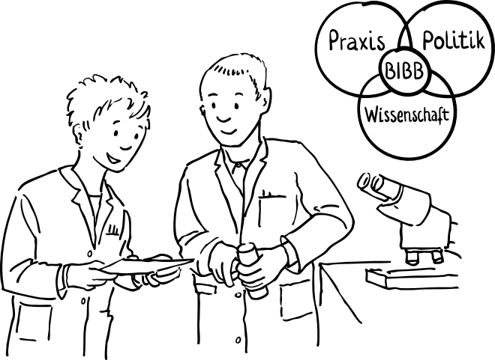
6. Berufsbildungsforschung im BIBB
§ 90 des BBiG erteilt dem Bundesinstitut für Berufsbildung (BIBB)
die Aufgabe, durch wissenschaftliche Forschung zur Berufsbildungs-forschung beizutragen.
Die Berufsbildungsforschung ist geprägt durch einen Diskurs an den Schnittstellen von Wissenschaft, Politik und Praxis und…
… dient dem wissenschaftlichen Erkenntnisinteresse.
… ist auf Fragen gerichtet, die für die Berufsbildungspraxis und -politik von Interesse sind.
…schafft Grundlagen für die Modernisierung von Berufen und für Innovationen in der beruflichen Bildung
Notes:
Aus dem Leitbild des BIBB:
Mit unserer Berufsbildungsforschung übernehmen wir eine aktive Rolle im Wissenschaftssystem. Unsere Forschung ist auf bedeutsame Fragen der beruflichen
Bildung ausgerichtet und trägt zur Theorieentwicklung bei. Sie ist interdisziplinär und wissenschaftlichen Standards verpflichtet. Wir kooperieren mit Hochschulen und Forschungseinrichtungen, fördern den wissenschaftlichen Nachwuchs und ermöglichen der Wissenschaft den Zugang zu unseren Forschungsdaten.

Slide 9

6. Berufsbildungsforschung im BIBB
Die Berufsbildungsforschung des BIBB erfolgt auf Basis eines mittelfristigen, auf mehrere Jahre
angelegten Forschungsprogramms sowie jährlicher Forschungsproprogramme.
Aktuelle Themencluster (Zeitraum 2019 – 2025):
digitale Transformationen – Zukunft beruflicher Bildung und Arbeit
betriebliches Entscheiden und Handeln – Einflussfaktoren betrieblicher Qualifizierung und Rekrutierung
berufliches Lernen – Bedingungen, Diagnostik und Förderung
Berufsorientierung und Übergänge – Integration in Ausbildung und Beruf
berufliche Segmentierung in der Ausbildung – Merkmale und Funktionsweisen
ordnungsbezogene Gestaltung und Steuerung der Berufsbildung

Slide 10
6. Berufsbildungsforschung im BIBB
Die Arbeiten des BIBB zur Berufsbildungsforschung werden in Form von Projekten durchgeführt.*
Unterschieden wird zwischen:
  Forschungsprojekten, die durch den Stammhaushalt des BIBB finanziert werden – sogenannte Eigenforschung (nach § 90 Abs. 2, Satz 2 BBiG) und
  Forschungsprojekten, die auf Basis von Weisungen oder Aufträgen (nach § 90 Abs. 2, Satz 3 BBiG) sowie durch die Einwerbung von Drittmitteln außerhalb der Bundesverwaltung (nach § 90 Abs. 4 BBiG) realisiert werden.
Des Weiteren werden Entwicklungsprojekte und wissenschaftliche Dienstleistungen unterschieden.
Die Entwicklung von Projekten der Eigenforschung vollzieht sich in einem intensiven Diskussionsprozess unter Mitwirkung der BIBB-Gremien (= unterschiedliche Akteure der Berufsbildung in Deutschland)
* Quelle: Jahresforschungsprogramm 2024 des Bundesinstituts für Berufsbildung. 2024.
Notes:
Forschungsprojekte sind entweder eigenfinanziert oder als Auftrags- und Drittmittelforschung extern finanziert.
Entwicklungsprojekte zielen auf die Entwicklung eines Produktes (z. B. einer Ausbildungsordnung) oder einer Dienstleistung ab.
Wissenschaftliche Dienstleistungen unterstützen den Transfer und können von externen Nutzern in Anspruch genommen werden (z. B. Datenportale, Veröffentlichungen).

Slide 11
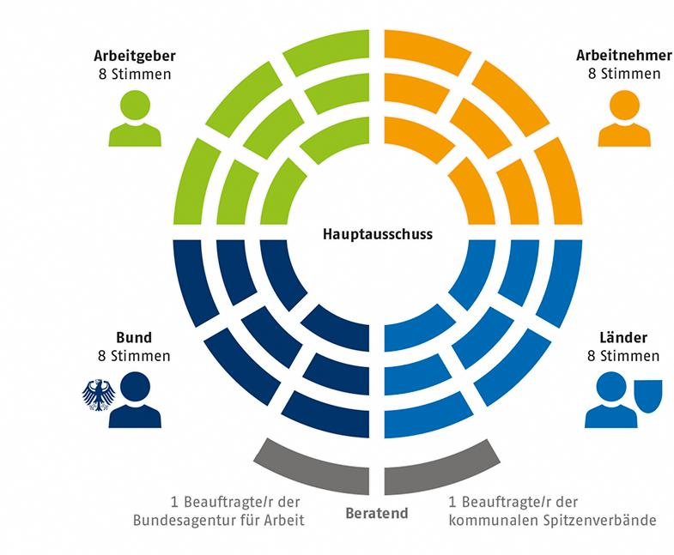
6. Berufsbildungsforschung im BIBB
Gremien des BIBB beteiligt an der Forschungsplanung
Hauptausschuss:
beschließt das mittelfristige und das jährliche Forschungsprogramm
zwei Unterausschüsse zur Berufsbildungs-forschung im BIBB und zur jährlichen Beratung
des Entwurfs des Berufsbildungsberichts
Quelle: BIBB: https://www.bibb.de/de/463.php
Notes:
Auszug aus dem Berufsbildungsgesetz (BBiG):
§ 92 Hauptausschuss
(1) Der Hauptausschuss hat neben den ihm durch sonstige Vorschriften dieses Gesetzes zugewiesenen Aufgaben folgende weitere Aufgaben:
er beschließt über die Angelegenheiten des Bundesinstituts für Berufsbildung, soweit sie nicht dem Präsidenten oder der Präsidentin übertragen sind;
er berät die Bundesregierung in grundsätzlichen Fragen der Berufsbildung und kann eine Stellungnahme zu dem Entwurf des Berufsbildungsberichts abgeben;
er beschließt das jährliche Forschungsprogramm;
er kann Empfehlungen zur einheitlichen Anwendung dieses Gesetzes geben;
er kann zu den vom Bundesinstitut vorbereiteten Entwürfen der Verordnungen gemäß § 4 Abs. 1 unter Berücksichtigung der entsprechenden Entwürfe der schulischen Rahmenlehrpläne Stellung nehmen;
er beschließt über die in § 90 Abs. 3 Nr. 3 und 4 sowie § 97 Abs. 4 genannten Angelegenheiten des Bundesinstituts für Berufsbildung.
(2) Der Präsident oder die Präsidentin unterrichtet den Hauptausschuss unverzüglich über erteilte Weisungen zur Durchführung von Aufgaben nach § 90 Abs. 3 Nr. 1 und erlassene Verwaltungsvorschriften nach § 90 Abs. 3 Nr. 2.
(3) Dem Hauptausschuss gehören je acht Beauftragte der Arbeitgeber, der Arbeitnehmer und der Länder sowie fünf Beauftragte des Bundes an. Die Beauftragten des Bundes führen acht Stimmen, die nur einheitlich abgegeben werden können; bei der Beratung der Bundesregierung in grundsätzlichen Fragen der Berufsbildung, bei der Stellungnahme zum Entwurf des Berufsbildungsberichts und im Rahmen von Anhörungen nach diesem Gesetz haben sie kein Stimmrecht. An den Sitzungen des Hauptausschusses können je ein Beauftragter oder eine Beauftragte der Bundesagentur für Arbeit, der auf Bundesebene bestehenden kommunalen Spitzenverbände sowie des wissenschaftlichen Beirats mit beratender Stimme teilnehmen.
(4) Die Beauftragten der Arbeitgeber werden auf Vorschlag der auf Bundesebene bestehenden Zusammenschlüsse der Kammern, Arbeitgeberverbände und Unternehmensverbände, die Beauftragten der Arbeitnehmer auf Vorschlag der auf Bundesebene bestehenden Gewerkschaften, die Beauftragten des Bundes auf Vorschlag der Bundesregierung und die Beauftragten der Länder auf Vorschlag des Bundesrates vom Bundesministerium für Bildung und Forschung längstens für vier Jahre berufen.
(5) Der Hauptausschuss wählt auf die Dauer eines Jahres ein Mitglied, das den Vorsitz führt, und ein weiteres Mitglied, das den Vorsitz stellvertretend übernimmt. Der oder die Vorsitzende wird der Reihe nach von den Beauftragten der Arbeitgeber, der Arbeitnehmer, der Länder und des Bundes vorgeschlagen.
(6) Die Tätigkeit im Hauptausschuss ist ehrenamtlich. Für bare Auslagen und Verdienstausfälle ist, soweit eine Entschädigung nicht von anderer Seite gewährt wird, eine angemessene Entschädigung zu zahlen, deren Höhe vom Bundesinstitut für Berufsbildung mit Genehmigung des Bundesministeriums für Bildung und Forschung festgesetzt wird. Die Genehmigung ergeht im Einvernehmen mit dem Bundesministerium der Finanzen.
(7) Die Mitglieder können nach Anhören der an ihrer Berufung Beteiligten aus wichtigem Grund abberufen werden.
(8) Die Beauftragen haben Stellvertreter oder Stellvertreterinnen. Die Absätze 4, 6 und 7 gelten entsprechend.
(9) Der Hauptausschuss kann nach näherer Regelung der Satzung Unterausschüsse einsetzen, denen auch andere als Mitglieder des Hauptausschusses angehören können. Den Unterausschüssen sollen Beauftragte der Arbeitgeber, der Arbeitnehmer, der Länder und des Bundes angehören. Die Absätze 4 bis 7 gelten für die Unterausschüsse entsprechend.
(10) Bei der Wahrnehmung seiner Aufgaben unterliegt der Hauptausschuss keinen Weisungen.

Slide 12
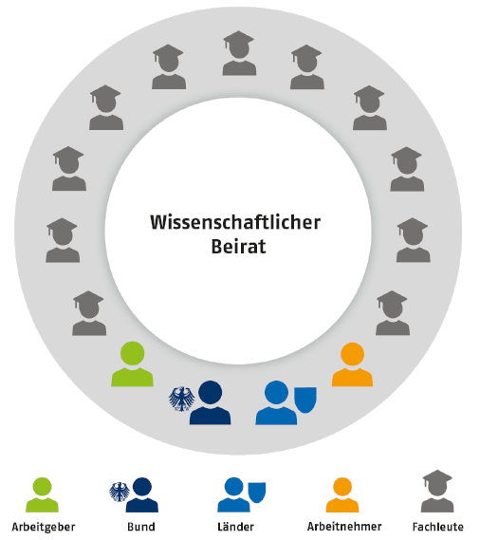
6. Berufsbildungsforschung im BIBB
Gremien des BIBB beteiligt an der Forschungsplanung
Wissenschaftlicher Beirat:
berät die beiden Organe des BIBB, den Haupt-ausschuss und den Präsidenten, durch Stellung-nahmen und Empfehlungen zur Forschungsarbeit des BIBB
beurteilt die wissenschaftliche Qualität von Forschungsprojekten und die wissenschaftliche Tragfähigkeit der Forschungsprogramme
besteht aus elf anerkannten Fachleuten
auf dem Gebiet der Berufsbildungsforschung
aus dem In- und Ausland
Quelle: BIBB
Notes:
Auszug aus dem Berufsbildungsgesetz (BBiG):
§ 94 Wissenschaftlicher Beirat
(1) Der wissenschaftliche Beirat berät die Organe des Bundesinstituts für Berufsbildung durch Stellungnahmen und Empfehlungen
zum Forschungsprogramm des Bundesinstituts für Berufsbildung,
zur Zusammenarbeit des Instituts mit Hochschulen und anderen Forschungseinrichtungen und
zu den jährlichen Berichten über die wissenschaftlichen Ergebnisse des Bundesinstituts für Berufsbildung.
(2) Zur Wahrnehmung seiner Aufgaben werden dem Beirat von dem Präsidenten oder der Präsidentin des Bundesinstituts für Berufsbildung die erforderlichen Auskünfte erteilt. Auf Wunsch werden ihm einmal jährlich im Rahmen von Kolloquien die wissenschaftlichen Arbeiten des Bundesinstituts für Berufsbildung erläutert.
(3) Dem Beirat gehören bis zu elf anerkannte Fachleute auf dem Gebiet der Berufsbildungsforschung aus dem In- und Ausland an, die nicht Angehörige des Bundesinstituts für Berufsbildung sind. Sie werden von dem Präsidenten oder der Präsidentin des Bundesinstituts für Berufsbildung im Einvernehmen mit dem Bundesministerium für Bildung und Forschung auf vier Jahre bestellt. Einmalige Wiederberufung in Folge ist möglich. An den Sitzungen des wissenschaftlichen Beirats können vier Mitglieder des Hauptausschusses, und zwar je ein Beauftragter oder eine Beauftragte der Arbeitgeber, der Arbeitnehmer, der Länder und des Bundes ohne Stimmrecht teilnehmen.
(4) Der wissenschaftliche Beirat kann sich eine Geschäftsordnung geben.
(5) § 92 Abs. 6 gilt entsprechend.

Slide 13
6. Berufsbildungsforschung im BIBB
Erhebungen und Statistiken
Die Berufsbildungsforschung im BIBB nutzt ein breites Spektrum an qualitativen und quantitativen Forschungsmethoden, unter anderem im Rahmen regelmäßiger empirischer Erhebungen.
BIBB Erhebungen:
Ausbildungsvergütungen (link)
BIBB-Betriebspanel zu Qualifizierung und Kompetenzentwicklung (link)
BIBB-Erhebung über neu abgeschlossene Ausbildungsverträge zum 30.09. (link)
BIBB-Erhebungen zum Aufwand und Nutzen der beruflichen Weiterbildung für Individuen (link)
BIBB-Expertenmonitor (link)
BIBB-Kosten-Nutzen-Erhebungen zur betrieblichen Berufsausbildung (link)
BIBB-Pflegepanel (link)
BIBB-Schulabgängerbefragungen (link)
BIBB-Übergangsstudie 2006 und 2011 (link)
Referenz-Betriebs-System (RBS) (link)
Notes:
Ausbildungsvergütungen
Seit über 40 Jahren beobachtet und analysiert das Bundesinstitut für Berufsbildung die Entwicklung der tariflichen Ausbildungsvergütungen. Hierzu wurde eine "Datenbank Tarifliche Ausbildungsvergütungen" aufgebaut, die es ermöglicht, die durchschnittlichen tariflichen Vergütungen für eine Vielzahl quantitativ bedeutender Ausbildungsberufe jährlich auf aktuellem Stand (Stichtag: 1. Oktober) zu ermitteln.
BIBB-Betriebspanel zu Qualifizierung und Kompetenzentwicklung
Das Betriebspanel zu Qualifizierung und Kompetenzentwicklung des Bundesinstituts für Berufsbildung ist eine repräsentative, Wiederholungsbefragung von mind. 3.500 Betrieben in Deutschland, die seit 2011 jährlich durchgeführt wird. Im Mittelpunkt stehen Untersuchungen zu den Strukturen, Entwicklungen, Rahmenbedingungen und Zusammenhängen des betrieblichen Qualifizierungsgeschehens.
BIBB-Erhebung über neu abgeschlossene Ausbildungsverträge zum 30.09.
Die BIBB-Erhebung über neu abgeschlossene Ausbildungsverträge zum 30.09. wird jährlich in Zusammenarbeit mit den für die Berufsausbildung zuständigen Stellen durchgeführt. Dabei werden die neu abgeschlossenen Ausbildungsverträge berücksichtigt, die in der Zeit vom 1. Oktober des Vorjahres bis zum 30. September des Erhebungsjahres neu abgeschlossen wurden und die am 30.09. auch noch bestanden haben.
BIBB-Erhebungen zum Aufwand und Nutzen der beruflichen Weiterbildung für Individuen
Das BIBB untersucht, welche Kosten die Individuen für berufliche Weiterbildung übernehmen und welchen Nutzen sie sich erwarten bzw. realisieren. Die Kenntnis dieser Aspekte trägt zur Erklärung von Beteiligungsmustern und zur Beschreibung der Lastenverteilung bei.
BIBB-Expertenmonitor
Der Expertenmonitor Berufliche Bildung des Bundesinstituts für Berufsbildung (BIBB) wurde 2004 als Online-Befragungsinstrument entwickelt und diente bis 2018 der systematischen Befragung von Expertinnen und Experten zu aktuellen bildungspolitischen Fragestellungen. 2019 wurde der Expertenmonitor eingestellt.
BIBB-Kosten-Nutzen-Erhebungen zur betrieblichen Berufsausbildung
Auf Basis eines Kostenmodells, das von der Sachverständigenkommission Kosten und Finanzierung der beruflichen Bildung 1974 entwickelt wurde, befragt das BIBB seit Anfang der 1980er Jahre Ausbildungsbetriebe zu ihren Kosten und ihrem Nutzen durch die Ausbildung. Insgesamt wurden 6 Erhebungen für die Jahre 1980, 1991, 2000, 2007 und die Ausbildungsjahre 2012/13 und 2017/18 durchgeführt. Die siebte Erhebung, in der bis Mitte 2024 Betriebe befragt werden, wird Daten für das Ausbildungsjahr 2022/23 zur Verfügung stellen.
BIBB-Pflegepanel
Das Bundesinstitut für Berufsbildung (BIBB) führt ein Monitoring zur beruflichen und hochschulischen Pflegeausbildung durch. Die Grundlage bildet das BIBB-Pflegepanel. Regelmäßig finden Befragungen unter Ausbildungseinrichtungen, Pflegeschulen und Hochschulen statt. Damit erfüllt das BIBB den gesetzlichen Auftrag gemäß § 60 Absatz 6 Pflegeberufe-Ausbildungs- und -Prüfungsverordnung (PflAPrV).
BIBB-Schulabgängerbefragungen
In den Jahren 2004, 2005, 2006, 2008, 2010 und 2012 wurden von Forsa, Berlin im Auftrag des Bundesinstituts für Berufsbildung (BIBB) Schulabgängerinnen und Schulabgänger zu ihren beruflichen Orientierungen und ihr Berufswahlverhalten befragt.
BIBB-Übergangsstudie 2006 und 2011
Um zu mehr Informationen über Bildungswege und Berufsbiographien von Jugendlichen und jungen Erwachsenen im Anschluss an allgemein bildende Schulen zu gelangen, hat das BIBB in den Jahren 2006 und 2011 zwei Studien durchgeführt.
Referenz-Betriebs-System (RBS)
Mit dem Referenz-Betriebs-System (RBS) werden derzeit rund 1.200 Betriebe etwa ein- bis zweimal im Jahr zu aktuellen Fragestellungen der betrieblichen Berufsausbildung und seit 2010 auch zur aktuellen Geschäftslage befragt. Die wichtigsten Ergebnisse dieser Befragungen sind in den RBS-Informationen zusammengefasst.

Slide 14

6. Berufsbildungsforschung im BIBB
Erhebungen und Statistiken
Erhebungen des BIBB in Zusammenarbeit mit Kooperationspartnern:
Adult Education Survey (AES) (link)
Anerkennungsmonitoring (link)
BA/BIBB-Bewerberbefragungen (link)
BIBB/BAuA-Erwerbstätigenbefragungen (link)
Continuing Vocational Training Survey (CVTS) (link)
wbmonitor (link)
Amtliche Statistiken:
Berufsbildungsstatistik der statistischen Ämter des Bundes und der Länder (Erhebung 31.12.): Auszubildenden-Daten (link)
iABE - Integrierte Ausbildungsberichterstattung (link)
Notes:
Adult Education Survey (AES)
Europäische Weiterbildungserhebung AES, Datenerhebung über die Beteiligung und Nichtbeteiligung Erwachsener am lebenslangen Lernen.
Anerkennungsmonitoring
Wie viele Personen lassen sich zur Anerkennung beraten? Führt eine Beratung automatisch zum Antrag? In wie vielen Fällen wird eine volle oder teilweise Gleichwertigkeit festgestellt? Diesen und weiteren Fragen geht das Anerkennungsmonitoring nach.
BA/BIBB-Bewerberbefragungen
Bei der BA/BIBB-Bewerberbefragung handelt es sich um eine repräsentative, hochgerechnete schriftlich-postalische Stichprobenuntersuchung von Jugendlichen, die bei der Berufsberatung der Bundesagentur für Arbeit als Ausbildungsstellenbewerber/-innen registriert waren.
BIBB/BAuA-Erwerbstätigenbefragungen
Arbeit und Beruf im Wandel, Erwerb und Verwertung beruflicher Qualifikationen
Continuing Vocational Training Survey (CVTS)
Die CVTS-Erhebungen erfassen Daten zu folgenden Themen: Form, Inhalt und Umfang der betrieblichen Weiterbildung, betriebliche Weiterbildungsausgaben, betriebliche Bildungspolitik und Weiterbildungsstrategien der Unternehmen sowie hemmende und fördernde Faktoren betrieblicher Weiterbildung.
wbmonitor
wbmonitor ist die größte jährliche Umfrage bei Weiterbildungsanbietern in Deutschland. Wbmonitor ist ein Kooperationsprojekt des BIBB und des Deutschen Instituts für Erwachsenenbildung – Leibniz-Zentrum für Lebenslanges Lernen e.V. (DIE)
Berufsbildungsstatistik der statistischen Ämter des Bundes und der Länder (Erhebung 31.12.): Auszubildenden-Daten
Das Bundesinstitut für Berufsbildung (BIBB) bereitet im "Datensystem Auszubildende" (DAZUBI) Auszubildenden-, Vertrags- und Prüfungsdaten der dualen Berufsausbildung nach Berufsbildungsgesetz (BBiG) bzw. Handwerksordnung (HwO) auf.
iABE - Integrierte Ausbildungsberichterstattung
Die integrierte Ausbildungsberichterstattung (iABE) dokumentiert die Bildungsstationen, die junge Menschen nach der Sekundarstufe I besuchen. Hierfür werden verschiedene amtliche Statistiken verknüpft ("integriert"). Im Mittelpunkt stehen die vier Sektoren des Ausbildungsgeschehens: Berufsausbildung, Übergangsbereich, Erwerb der Hochschulzugangsberechtigung und Studium.

Slide 15

6. Berufsbildungsforschung im BIBB
Nachwuchsförderung
Die Förderung des wissenschaftlichen Nachwuchses ist eine strategische Zielsetzung
der Berufsbildungsforschung im BIBB.
Dazu gibt es im BIBB verschiedene Förderprogramme:
Graduiertenförderung
Nachwuchsgruppen
Promotionsvorhaben (in Kooperation mit Universitäten)
Qualifizierungsprogramm
Informationen für Studierende
Notes:
Graduiertenförderung
Durch das Graduiertenförderungsprogramm des BIBB werden drei Nachwuchsgruppen mit jeweils einer promovierten Wissenschaftlerin oder einem promovierten Wissenschaftler und zwei Promotionsstellen gefördert. Darüber hinaus werden weitere 16 Promotionsstellen finanziert, die den großen Forschungsprojekten und Arbeitsbereichen zugeordnet sind. Das Graduiertenförderungsprogramm vernetzt die Doktorandinnen und Doktoranden untereinander und erleichtert so den Austausch über Dissertationsprojekte und Promotionserfahrungen
https://www.bibb.de/de/128201.php
Nachwuchsgruppen
Möglichkeit für promovierte Nachwuchswissenschaftler*innen ein eigenes breiter angelegtes Forschungsprogramm zu entwickeln. Die Nachwuchsgruppenleitung übernimmt Verantwortung für die Inhalte und Ausgestaltung des Forschungsprojekts sowie für zwei Promovenden/Promovendinnen, die zu Projektthemen forschen. Kandidat*innen müssen ein umfassendes Begutachtungs- und Auswahlverfahren durchlaufen.
https://www.bibb.de/de/128197.php
Promotionsvorhaben
Die Promovierenden kommen aus verschiedenen Fachbereichen und sind in die verschiedenen Arbeitsbereiche, Forschungsprojekte und Nachwuchsgruppen eingebunden. Sie untersuchen jeweils eigenständige Fragestellungen während sie in die größeren Forschungs- und Projektzusammenhänge aktiv eingebunden sind.
https://www.bibb.de/de/132431.php
Qualifizierungsprogramm
Um die Doktorandinnen und Doktoranden während ihrer Promotion umfassend zu unterstützen und auf das Berufsleben vorzubereiten, werden im Qualifizierungsprogramm Fähigkeiten und Kompetenzen vermittelt, die für eine Karriere in der Wissenschaft und in wissensintensiven Bereichen relevant sind.
https://www.bibb.de/de/128195.php
Informationen für Studierende
Angebot von Praktikumsplätzen, Förderung von Abschlussarbeiten, Tipps zu Recherche und Datennutzung
https://www.bibb.de/de/128193.php

Slide 16

6. Berufsbildungsforschung im BIBB
BIBB-Datenreport zum Berufsbildungsbericht der Bundesregierung
zentrale Informationsquelle und Datengrundlage für den vom BMBF vorgelegten
Berufsbildungsbericht der Bundesregierung
seit 2009 jährlich Informationen und Analysen zur beruflichen Aus- und Weiterbildung
gibt einen Überblick über Programme des Bundes und der Länder zur Förderung der
Berufsausbildung und informiert über internationale Indikatoren und Benchmarks
Der Report enthält differenzierte Darstellungen von Indikatoren und Zeitreihen, fokussiert
auf thematische Schwerpunkte und fasst zentrale Informationen zu verschiedenen
Themenbereichen der Aus- und Weiterbildung zusammen.
Zur Vorbereitung des Reports werden Primärerhebungen (z. B. BIBB-Erhebung über neu abgeschlossene Ausbildungsverträge zum 30. September, BIBB-Schulabgängerbefragung, BA/BIBB-Bewerberbefragung, Ökonometrisches Prognose- und Simulationsmodell des Ausbildungssystems – PROSIMA) durchgeführt
und Forschungsaufträge für Sonderauswertungen an externe Institutionen vergeben.
Notes:
Der erste Berufsbildungsbericht erschien 1977. Das BIBB stellte bis 2008 in Teil II des Berufsbildungsberichtes „Informationen und Daten zur beruflichen Bildung“ zur Verfügung
Mit dem Berufsbildungsbericht 2009 hat das BIBB erstmals den Datenreport zum Berufsbildungsbericht herausgegeben.
Beispiele aus dem BIBB-Datenreport
Jährlich dokumentiert: z.B.: Angebots-Nachfrage Relation der Ausbildungsplätze, Liste der anerkannten Ausbildungsberufe nach BBiG/HwO, Betriebliche Ausbildungsbeteiligung,
Schwerpunktthemen: z.B.:
„Berufliche Bildung in der sozio-ökologischen Transformation“ (2024);
„Innovationen in der Berufsbildung durch Programme“ (2023);
„Fachkräftesicherung und qualifizierte Zuwanderung: Potenziale nutzen“ (2022);

Slide 17
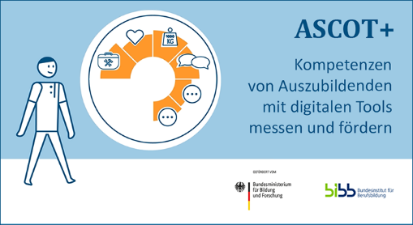
7. Berufsbildungsforschung im BIBB – Projektbeispiele
Begleitforschung ASCOT+ (Technology-based Assessment of Skills and Competences in VET)
Laufzeit 2019 – 2023
BMBF gefördert
Ziel: digitale Lern- und Messinstrumente für Kompetenzen
von Auszubildenden entwickeln und in der Praxis erproben
BIBB war Koordinierungsstelle:
Transfer der Erkenntnisse aus ASCOT+ in die Wissenschaft und Praxis (z. B. in Lehr/Lernprozesse
und in die Ordnungsarbeit)
fachliche, wissenschaftliche und administrative Begleitung der geförderten Projekte
Öffentlichkeitsarbeit
Wissenstransfer war zentrales Querschnittthema
von ASCOT+ und wurde bereits bei der Konzeption
der Projekte berücksichtigt.
Das Ergebnis sind viele unterschiedliche digitale Messinstrumente, Lehr-Lernangebote und Trainings-materialien, die für Interessenten unter einer freien Lizenz nutzbar sind.
Notes:
Eine vollständige Auflistung der BIBB-Projekte finden Sie hier:
DaPro - Datenbank der Projekte des Bundesinstituts für Berufsbildung (https://www.bibb.de/dienst/dapro/de/index_dapro.php/)

Slide 18

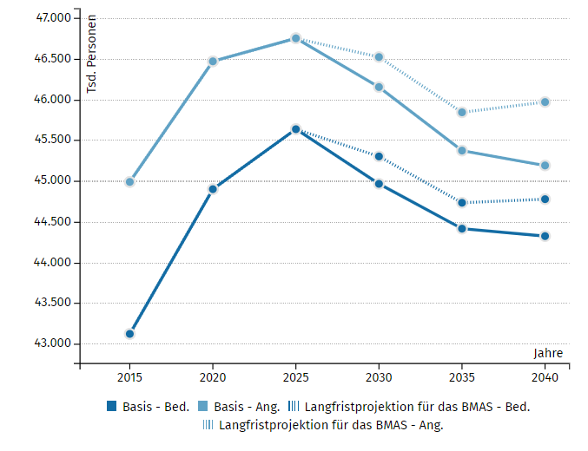
7. Berufsbildungsforschung im BIBB – Projektbeispiele
Projekt QuBe – Qualifikation und Beruf in der Zukunft
gemeinsame Leitung von BIBB und dem Institut
für Arbeitsmarkt- und Berufsforschung (IAB),
in Zusammenarbeit mit der Gesellschaft
für Wirtschaftliche Strukturforschung (GWS)
langfristiger Überblick über die voraussichtliche Entwicklung des Arbeitskräftebedarfs und -angebotes nach Qualifikationen und Berufen bis zum Jahr 2040
differenziert nach 141 Berufsgruppen
Projektionsergebnisse können nach verschiedenen Berufsgruppen, Qualifikationen, Anforderungsniveaus, Personen- oder Arbeitsstunden ausgewählt, dargestellt und heruntergeladen werden.
Zeitreihe – Personen
Notes:
Zum QuBe-Datenportal:
https://www.bibb.de/de/qube_datenportal.php

Slide 19
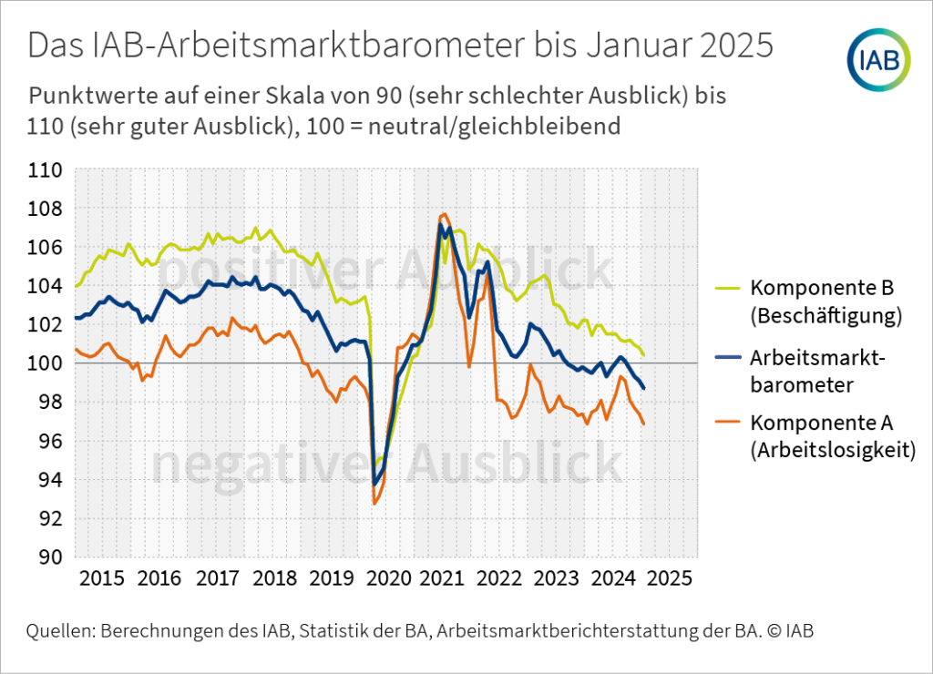
8. Weitere Beispiele für institutionelle Berufsbildungsforschung
Deutsches Institut für Erwachsenenbildung (DIE):
Forschung zu Weiterbildung und lebenslangem Lernen
Projekte zur Verbesserung der Weiterbildungssysteme und
-angebote
Institut für Arbeitsmarkt- und Berufsforschung (IAB):
Forschungseinrichtung der Bundesagentur für Arbeit (BA)
Arbeitsmarktforschung mit Fokus auf Berufsbildung und Qualifizierung
Beispiel: IAB-Arbeitsmarktbarometer, Studien zur Arbeitsmarktintegration von Absolventen oder Zusammenhänge zwischen Bildungsprozessen und Arbeitsmarktchancen
BA sowie quantitative und qualitative Erhebungen bilden die empirische Basis

Slide 20
8. Weitere Beispiele für institutionelle Berufsbildungsforschung
Forschungsinstitut Betriebliche Bildung (f-bb):
Durchführung von Gestaltungs- und Transferprojekten zur betrieblichen Bildung
Erstellung von Fallstudien
empirische Erhebungen und Evaluationen
wissenschaftliche Begleitung von Förderprogrammen und Modellprojekten
Beispiele aktueller Studien:
Studie zur Zu- und Abwanderung
von EU-Bürger*innen
Studie „Stetiger Wandel
der Anforderungen –
so wappnen sich Unter-nehmen gemeinsam
mit ihren Beschäftigten
für die Zukunft“
Pilotierung und Evalua-tion von „Erprobung
der Arbeitswelten der Zukunft“ im Ministerium für Infrastruktur und Digitales
Zukunft digitaler
Teilhabe von Menschen mit Behinderung – Chancen, Risiken und Lösungsmöglichkeiten (digitaleTeilhaBe)

Slide 21


9. Zusammenarbeit und Netzwerkbildung in der Berufsbildungsforschung
Zusammenarbeit zwischen den verschiedenen Forschungsakteuren erweitert die Möglichkeiten der Berufsbildungsforschung
Bildung von Synergien und interdisziplinärem Diskurs
unterschiedliche Disziplinen betrachten den Forschungsgegenstand
aus unterschiedlichen Blickwinkeln, mit unterschiedlichen Fragestellungen
und unterschiedlichen methodischen Zugängen
Finanzierung aus unterschiedlichen Quellen für die Forschungsprojekte nutzbar
Internationale Zusammenarbeit in der Berufsbildungsforschung generiert neue Perspektiven, Forschungsfragen, Entwicklungs- und Beratungsaufgaben
BMBF Förderinitiative „Förderung der Internationalisierung der Berufsbildung“ von 2017
Das BIBB kooperiert mit zahlreichen internationalen Partnerinstitutionen.
Notes:
BMBF Förderinitiative „Förderung der Internationalisierung der Berufsbildung“
„Deutsche akademische Expertise im Bereich der Berufsbildungsforschung und der Ausbildung akademischen Berufsbildungspersonals soll ausländischen Partnern zugänglich gemacht werden und sie bei der Reform ihrer nationalen Systeme unterstützen. Übergreifend soll die Etablierung eines inter- und transdisziplinären Forschungsnetzwerks zur internationalen Berufsbildungszusammenarbeit vorangetrieben werden. Hierzu soll zusätzlich zu dieser Bekanntmachung eine flankierende Maßnahme vorgesehen werden.“ (BMBF Bekanntmachung 25.09.2017 - 31.03.2018 Richtlinie zur Förderung der Forschung zur Internationalisierung der Berufsbildung. Bundesanzeiger vom 25.09.2017; https://www.bmbf.de/bmbf/shareddocs/bekanntmachungen/de/2017/09/1417_bekanntmachung.html)
Partnerinstitutionen BIBB:
AACC / USA - American Association of Community Colleges
CEDEFOP - Europäisches Zentrum für die Förderung der Berufsbildung
CEREQ / Frankreich - Centre d'Études et de Recherches sur les Qualifications
CINOP / Niederlande - Center for Innovation in Education
CIVTE / China - Central Institute for Vocational and Technical Education
CONALEP / Mexiko - Colegio Nacional de Educación Profesional Técnica
CPI / Slowenien - Zentrum für Berufsbildung der Republik Slowenien
CTVET / Ghana - Commission for Technical and Vocational Education and Training
EHB / Schweiz - Eidgenössische Hochschule für Berufsbildung
FICCI / Indien - Federation of Indian Chambers of Commerce and Industry
FIRO / Russland - Föderales Institut für die Entwicklung der Bildung
IAL / Singapur - Institute for Adult Learning
ibw / Österreich - Institut für Bildungsforschung der Wirtschaft
INAPP / Italien - Istituto Nazionale per l’Analisi delle Politiche Pubbliche
IVET NAPS / Ukraine - Institute of Vocational Education and Training of the National Academy of Pedagogical Science
KRIVET / Korea - Korea Research Institute for Vocational Education and Training
MINEDUC / Chile - Chilenisches Bildungsministerium
NAPOO / Bulgarien - Nationale Agentur für Berufliche Bildung und Weiterbildung
NCE / Lettland - National Centre for Education
NCTVETD / Rumänien - National Centre for Vocational Education and Training Development
NCVER / Australien - National Centre for Vocational Education Research
NIVT / Vietnam - National Institute for Vocational Training
NSZFI / Ungarn - Nemzeti Szakképzési és Felnöttképzési Intézet
NÚV / Tschechische Republik - Nationales Institut für Bildung
öibf / Österreich - Österreichisches Institut für Berufsbildungsforschung
OVEC / Thailand - Sekretariat der Kommission für Berufliche Bildung
ROA / Niederlande - Research Centre for Education and the Labour Market
SENA / Kolumbien - Nationaler Dienst für Berufsausbildung
SENAI / Brasilien - National Service for Industrial Training
SIOV / Slowakei - Staatliche Institut für Berufsbildung der Slowakischen Republik
TESDA / Philippinen - Technical Education and Skills Development Authority
UNESCO-UNEVOC - Internationales Zentrum für Berufsbildung der Vereinten Nationen

Slide 22

9. Zusammenarbeit und Netzwerkbildung in der Berufsbildungsforschung
Die Arbeitsgemeinschaft Berufsbildungsforschungsnetz (AGBFN) ist ein freiwilliger Zusammenschluss von wissenschaftlichen Einrichtungen:
BIBB
Die Sektion Berufs- und Wirtschaftspädagogik
der Deutschen Gesellschaft
für Erziehungswissenschaft
Institut für Arbeitsmarkt-
und Berufsforschung (IAB)
Die pädagogischen Institute
der Bundesländer
Forschungsinstitute in privater und öffentlicher Trägerschaft

Slide 23
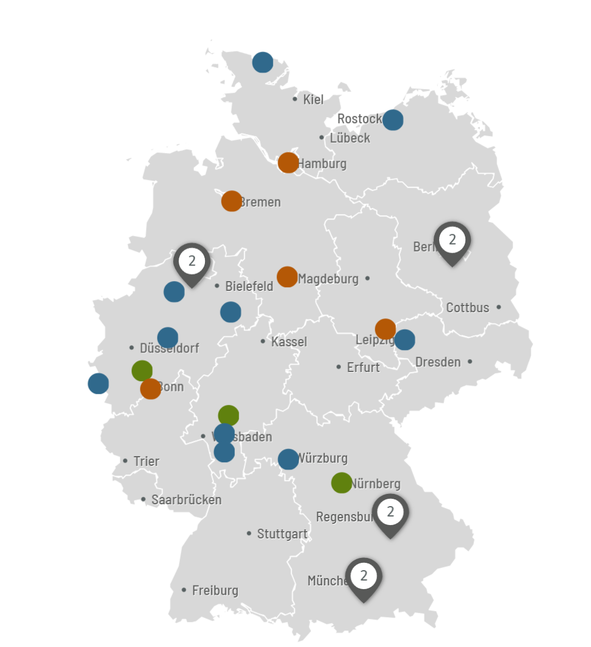
9. Zusammenarbeit und Netzwerkbildung in der Berufsbildungsforschung
AGBFN – Partner sind u. a.:
BIBB
Staatsinstitut für Schulqualität und Bildungsforschung (ISB) München
TU Darmstadt, Institut für Allgemeine Pädagogik und Berufspädagogik, Fachgebiet Berufspädagogik
Forschungsinstitut Betriebliche Bildung (f-bb) Nürnberg
Landesinstitut für Lehrerbildung und Schulentwicklung Hamburg
Niedersächsisches Landessinstitut für schulische Qualitätsentwicklung (NLQ)
GEBIFO – Gesellschaft zur Förderung von Bildungsforschung
und Qualifizierung mbH Berlin
cevet – Centre for vocational education and training (Paderborn)
Universität Rostock, Institut für Berufspädagogik
Landesinstitut für Schulqualität und Lehrerbildung Sachsen-Anhalt (LISA)
Landesinstitut für Schule Bremen
RWTH Aachen University, Lehr- und Forschungsgebiet Fachdidaktik Bautechnik
Institut der deutschen Wirtschaft Köln e. V., Kompetenzfeld Berufliche Qualifizierung und Fachkräfte
Goethe-Universität Frankfurt, FB 2: Wirtschaftswissenschaften, Lehrstuhl für Wirtschaftsethik und Wirtschaftspädagogik
Bildungswerk der Hessischen Wirtschaft e. V. – Forschungsstelle
Universität Würzburg – Lehrstuhl für Sonderpädagogik V
Berufsbildungsinstitut Arbeit und Technik (biat) der Europa-Universität Flensburg
Universität Osnabrück - Institut für Gesundheitsforschung und Bildung, Abteilung Didaktik der Humandienstleistungsberufe
FernUniversität in Hagen – Institut für Bildungswissenschaft und Medienforschung, Lehrgebiet Lebenslanges Lernen
Wissenschaftliches Netzwerk Berufsorientierung (WiN·BO)
GAB München – Gesellschaft für Ausbildungsforschung und Berufsentwicklung eG
Institut für Innovation und Technik in der VDI/VDE Innovation + Technik GmbH
Verein für sozialwissenschaftliche Beratung und Forschung e. V.
Institut für sozialwissenschaftliche Beratung GmbH (ISOB GmbH) Regensburg
Universität Osnabrück – Abteilung Berufs- und Wirtschafts-pädagogik
Universität Leipzig – Institut für Wirtschaftspädagogik
Notes:
Legende zur Karte:
Orange: Bund/Länder
Blau: Hochschulen
Grün: Institute freier und öffentlicher Träger
Mehr Informationen: https://www.agbfn.de/de/index.php

Slide 24
9. Zusammenarbeit und Netzwerkbildung in der Berufsbildungsforschung
Arbeitsgemeinschaft Berufliche Bildung (AG BB)
organisiert seit 1980 im Zweijahresrhythmus die Hochschultage Berufliche Bildung, die an wechselnden Hochschulen durchgeführt werden
Ziel der Hochschultage ist es, den Diskurs zwischen Forschung, Politik und Praxis zu fördern
BIBB ist Gründungsmitglied der AG BB und in ihrem Vorstand aktiv.
Centre for Vocational Education and Training (CeVet)
an der Universität Paderborn
internationales Kompetenzzentrum zur Forschung und Professionalisierung im Umgang mit Herausforderungen rund um die berufliche Bildung
Einbindung von Akteuren mit unterschiedlichen Perspektiven auf die jeweilige Problemstellung.
Netzwerk aus nationalen wie internationalen Partnern aus Unternehmen, Bildungspolitik, Bildungseinrichtungen und weiteren Instituten
Forschungsschwerpunkte u.a. Berufsorientierung, Professionalisierung und Unterstützung der Berufsbildungspraxis
Notes:
Mit Hochschulen und Forschungsinstituten bestehen eine Reihe von projektbezogenen Kooperationen des BIBB. Darüber hinaus wurden mit verschiedenen Hochschulen und Forschungseinrichtungen projektunabhängige Kooperationsvereinbarungen geschlossen:
Bergische Universität Wuppertal
Fachhochschule Münster
Fernuniversität Hagen
Friedrich-Alexander-Universität Erlangen-Nürnberg
Friedrich-Schiller-Universität Jena
Helmut Schmidt Universität Hamburg
Hochschule Bonn-Rhein-Sieg
Hochschule Bremen
Institut für Arbeitsmarkt- und Berufsforschung (IAB), Nürnberg
Otto-von-Guericke-Universität Magdeburg
Rheinische-Friedrich-Wilhelms Universität Bonn
Technische Universität Darmstadt
Technische Universität Kaiserslautern
Universität Bielefeld
Universität Duisburg-Essen
Universität Flensburg
Universität zu Köln
Universität Paderborn
Westfälische Wilhelms-Universität Münster

Slide 25

10. Verwendung der Forschungsergebnisse
Ergebnisse der Berufsbildungsforschung sollen frei zugänglich sein:
ermöglicht wissenschaftlichen Diskurs
erhöht die Transparenz und die Nach-vollziehbarkeit von Forschungsergebnissen
ermöglicht weite und schnelle Verbreitung und Sichtbarkeit
Durch frei zugängliche Beschreibung der Forschungszugänge und -methodik lassen sich Forschungsvorhaben leichter in anderen Ländern/
Ausbildungssystemen nachvollziehen, anpassen und replizieren.
Beispiel: www.bibb.de
Beispiel: BIBB-Fachzeitschrift
„Berufsbildung in Wissenschaft und Praxis“ (BWP)
Datenbanken
Forschungsdatenzentrum Metadatenportal
Datenbank Tarifliche Ausbildungsvergütung
Kostenfreie Fachpublikationen
VET Repository
BIBB-Datenreport zum Berufsbildungsbericht
2011 hat das BIBB eine Open Access Policy verabschiedet, um die
kosten- und barrierefreie Verbreitung von Ergebnissen der Berufs-
bildungsforschung im Sinne des Open Access zu unterstützen
Erscheint viermal im Jahr. Hier werden wissenschaftliche Erkenntnisse
und praktische Erfahrungen zu aktuellen Fragen der Berufsbildung veröffentlicht. Jede Ausgabe widmet sich einem Schwerpunktthema,
z. B.:
Arbeitsmarkt und Berufsbildung (BWP 3/2024)
Migration und Integration (BWP 2/2024)
Künstliche Intelligenz (BWP 1/2024)
Notes:
Open Access im BIBB:
Das BIBB hat sich zum Ziel gesetzt, die kosten- und barrierefreie Verbreitung von Ergebnissen der Berufsbildungsforschung im Sinne des Open Access zu unterstützen. Aus diesem Grund hat das BIBB im März 2011 eine Open Access Policy verabschiedet sowie am 01.05.2014 die Berliner Erklärung über den öffentlichen Zugang zu Wissen unterzeichnet. Das BIBB unterstützt die Initiative Open Access 2020 der Max Planck Gesellschaft, die die Mehrheit der heute erscheinenden wissenschaftlichen Fachzeitschriften auf das Publizieren per Open Access umzustellen möchte. Im Mai 2020 hat das BIBB darüber hinaus das Mission Statement der ENABLE!-Community unterzeichnet. Ziel von ENABLE! ist es, die Open-Access-Transformation in den Geistes- und Sozialwissenschaften community-basiert und disziplinorientiert voranzubringen.
In Umsetzung der Open Access Policy werden inzwischen alle Fachpublikationen des BIBB unmittelbar im Sinne von Open Access unter der CC-Lizenz CC BY-SA 4.0 veröffentlicht.
(https://www.bibb.de/de/35836.php)

Slide 26
11. Zusammenfassung
Forschungsergebnisse
Akteure
sind öffentlich zugänglich
fließen in den Dialog zwischen Staat, Wirtschaft und Sozial-partnern ein
unterstützen bei der Wahl
von Aus- und Weiterbildungs-maßnahmen beim Übergang
in das Beschäftigungssystem
begründen Bildungsplanungs-entscheidungen und bereiten sie mit vor
Vielzahl der Akteure in der Berufsbildungsforschung trägt zur Qualität der Forschung bei und hilft die Berufsbildung kontinuierlich zu modernisieren und wettbewerbsfähig zu gestalten
Synergieeffekt durch Partnerschaften, Austausch und gemeinsame Projekte
Staat
ermöglicht institutionalisierte Berufsbildungsforschung durch gesetzliche Rahmensetzung und Finanzierung sowie durch Aufträge

Slide 27
Weitere Informationen
Diese Präsentation und weitere Präsentationen sowie Informationen zur deutschen Berufsbildung und internationalen Berufsbildungszusammenarbeit erhalten Sie auf unserer Webseite:
www.govet.international
Quellen
Berufsbildungsbericht BReg (BMBF) (link)
BIBB/Berufsbildungsforschung (link)
BIBB Datenreport (link)
KMK (link)
BMBF Datenportal (link)
Destatis Statistik zu Berufsbildung (link)
Institut für Arbeitsmarkt- und Berufsforschung (link)
Forschungsinstitut Betriebliche Bildung (link)
Weitere Informationen im Internet
AGBFN (Arbeitsgemeinschaft Berufsbildungsforschungsnetz) (link)
CeVet (link)
BIBB VET Repository (link)
BIBB Fachpublikationen (link)
BIBB Forschungsdatenzentrum (link)
BIBB-Fachzeitschrift BWP (Berufsbildung in Wissenschaft und Praxis) (link)

Slide 28
GOVET at BIBB

